Slide 1
Fun Facts
by Martha, Daria, Birol, Dorian, Kateryna

Slide 2
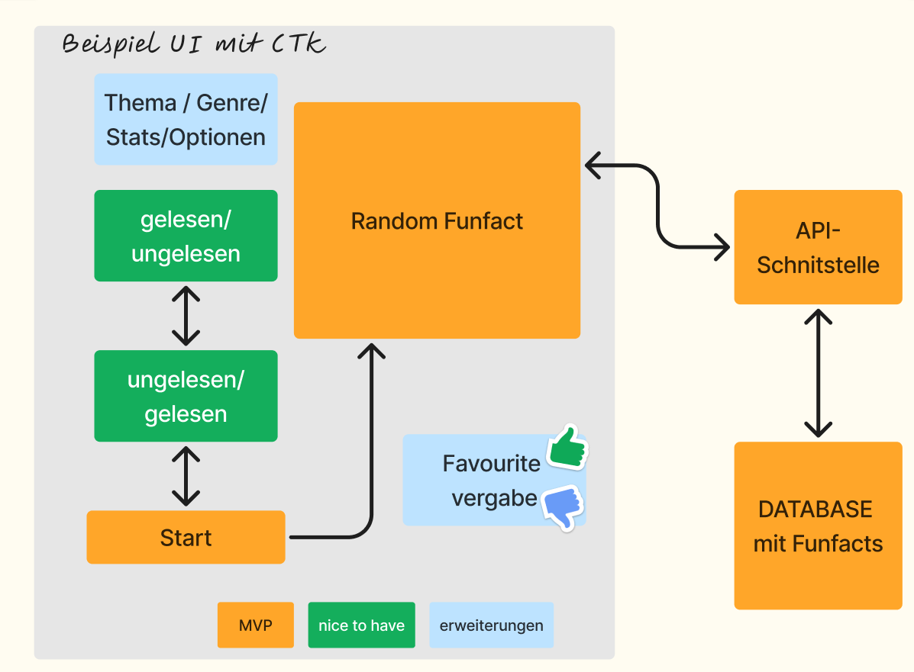
Zielsetzung:
Abrufen zufälliger Fun Facts aus eigener Datenbank
Speicherung der Daten: In einer PostgreSQL-Datenbank
Nutzung einer externen API
Anzeige der Daten: Grafische Benutzeroberfläche (UI) Erstellung mit CustomTkinter (CTk)
Userfreundliche „one klick“-Dateien

Slide 3

In dieser Umschulung lernen wir jeden Tag etwas Neues. Aber wie viele dieser Dinge überraschen uns wirklich?
Wusstet ihr zum Beispiel, dass euer Gehirn so viele Informationen speichern kann, dass es ausreichen würde, das gesamte Internet der Welt zu speichern?

Slide 4
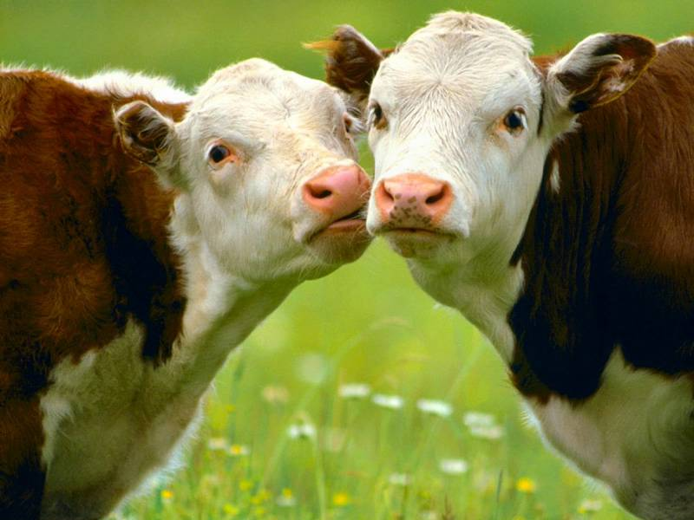
…oder dass Kühe beste Freunde haben und traurig werden können, wenn man sie trennt? …

Slide 5

…oder dass Gänse sich Gesichter von Menschen merken und sich rächen können?
HONK!!! Ich vergesse nichts!

Slide 6
Wir lieben unerwartete Entdeckungen und haben deshalb beschlossen, eine App zu entwickeln, die auch euch, jeden Tag etwas Interessantes erzählen kann!

Slide 7

Und los geht´s!

